Slide 1
A Genetic Algorithm for Scheduling of Data-Parallel Tasks on Multicore Architectures
YANG LIU
Tomiyama-Lab
Ritsumeikan Univ.

Slide 2
Background
Motivation
Due to the rapid spread of many-cores, Task scheduling became more important than ever.
Consider both task and data parallelism is a efficient way to fully utilize multicores
Although Genetic algorithm (GA) are often used for scheduling, few studies consider both task and data parallelism.
Challenging
This is a NP-hard problem
Aim to find a novel a representation for the chromosome of task scheduling to reduce the search space and improve the computing speed.

Slide 3
Related Work
Genetic algorithms for task scheduling problem
F. Omara, M. Arafa (JPDC) 2010
Proposed two algorithms which mixed GA and heuristic.
Task Scheduling in Multiprocessor System Using Genetic Algorithm
S. Gupta, G. Agarwal, V. Kumar (ICMLC), 2010
A GA for heterogeneous system.
The main distinction between them has been the chromosomal representation.
Few GAs consider both task and data parallelism.
The exacting chromosomal not appropriate for scheduling with data-Parallel tasks

Slide 4
Problem Definition
An application is modeled as an acyclic directed graph (DAG), so called a Task graph.
Task 5
Execution time: 20
Degree of data parallelism: 3
Task
S
1
( 3,30)
2
( 1,10 )
 | t=0 | 10 | 20
Core 0 |  | T5 | T5
Core 1 |  | T5 | T5
Core 2 |  | T5 | T5
Core 3
3
( 1,10 )
4
( 1,40 )
5
( 3,20)
E
Flow dependence
Degree of data
parallelism
Execution time
Given: Task graph, total cores numbers
Objective : minimize the overall schedule length

Slide 5
Genetic Algorithm Fundamentals
Initialization
Randomly generated chromosomes
Fitness Function
Evaluate chromosomes
Selection
Chose chromosomes form population
Crossover
Produce new chromosomes
Mutation
Randomly alter chromosomes

Slide 6
Proposed chromosomal representation
we propose a novel chromosomal representation aiming to reduce the search space and improve the computing speed.
The proposed chromosomal representation
The ordering of task execution
S
1
( 3,30)
2
( 1,10 )
E.g
1 | 2 | 5 | 3 | 4
3
( 1,10 )
4
( 1,40 )
5
( 3,20)
E
Means task 3 A is the 5th to be scheduled.
According to this chromosome.
Task 1 should be scheduled first.
Next is Task 2
Next is Task 3
And so on …
 | t=0 | 10 | 20 | 30 | 40 | 50 | 60
Core 0 |  | T1 | T1 | T1 | T5 | T5 | T3
Core 1 |  | T1 | T1 | T1 | T5 | T5
Core 2 |  | T1 | T1 | T1 | T5 | T5
Core 3 |  | T2 | T4 | T4 | T4 | T4
#Note: Due to the task dependency, Not all random chromosomes are valid.

Slide 7
Initialization
Initialization
Try to randomly generated valid chromosomes
Our strategy:
Select tasks by ID order, determine the upper and lower limits of execution order.
Upper limits: the ID
lower limits: The execution order of last parent tasks was executed.
Randomly decided within range.
# A assumes that a task with a larger ID is not a parent for tasks with smaller ID. If the task graph does not satisfy this assumption, we need to reorder the tasks before the initialization.
Fitness Function
Selection
Crossover
T1の実行順の計算：
T1の親はないので
1~1の整数を選択
Mutation

Slide 8
Fitness Function
Initialization
Our fitness function is used to decode a chromosome
and assign it a fitness value as following algorithm:
Fitness Function
Ti = the first gene in the chromosome.
Remove Ti from the chromosome.
Calculate start time of Ti as follows:
a = MAX(finished time of Ti’s parents).
b = Earliest time at which an enough number of cores for executing Ti become free.
Start time of Ti = MAX(a, b).
Finish time of Ti = start time of Ti + execution time of Ti.
Assign the cores which were selected at step 2.2 to Ti.
Update the occupied time of the cores.
Go back to step 1 until the chromosome is empty.
Fitness value = MAX(finish times of all tasks).
Selection
Crossover
T1の実行順の計算：
T1の親はないので
1~1の整数を選択
Mutation
The above algorithm schedules tasks as early as possible
in the order specified by the chromosome.

Slide 9
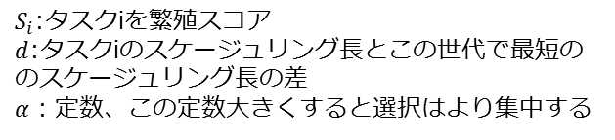
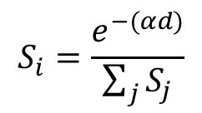
Selection
Initialization
We uses the roulette wheel to
Fitness Function
$$S_{i}=\frac{e^{−(αd)}}{\sum_{j}{S_{j}}}$$
$S_{i}$:タスクiを繁殖スコア
$d$:タスクiのスケージュリング長とこの世代で最短ののスケージュリング長の差
$α$：定数、この定数大きくすると選択はより集中する
Selection
この値はルーレットの面積を決める
Crossover
T1の実行順の計算：
T1の親はないので
1~1の整数を選択
スケージュリング長が短いほど選出された確率が高い（優秀な遺伝が残りやすい）
複数回に選出される可能もある
スケージュリング長が長い染色体も選出された可能がある（局部最適解に落ちにくい）
Mutation
The above algorithm schedules tasks as early as possible
in the order specified by the chromosome.

Slide 10
次に繫殖する個体の選択
染色体の初期化
次に繫殖する個体の選択をうまく選択できないと、局部最適解に落ちる可能性があるので、本研究は以下の選択アルゴリズムを設計しました。
適応性の評価
$$S_{i}=\frac{e^{−(αd)}}{\sum_{j}{S_{j}}}$$
$S_{i}$:タスクiを繁殖スコア
$d$:タスクiのスケージュリング長とこの世代で最短ののスケージュリング長の差
$α$：定数、この定数大きくすると選択はより集中する
次に繫殖する個体の選択
この値はルーレットの面積を決める
交叉
スケージュリング長が短いほど選出された確率が高い（優秀な遺伝が残りやすい）
複数回に選出される可能もある
スケージュリング長が長い染色体も選出された可能がある（局部最適解に落ちにくい）
突然変異
上記計算されたスコアからルーレットを作り
複数回ルーレットを回し、次に繫殖する個体の親を選出します
10

Slide 11
交叉
染色体の初期化
交叉は染色体の数字列の一部の交換より、新しい染色体を生成する操作ですが、本研究で定義された染色体は単純な交叉すると、有効(定義に満たされた染色体)を生成できない問題がありますが、以下のような交叉メカニズムでこの問題を回避できます。
適応性の評価
親Aの染色体
1 | 2 | 5 | 3 | 4
T1 | T2 | T3 | T4 | T5
親Aからソートされた遺伝子断片(ランダムサイズ)をそのままコピー
次に繫殖する個体の選択
1 | 2 | 4 | 3 | 5
T1 | T2 | T4 | T5 | T3
1 | 2 | 3 | 4 | 5
T1 | T2 | T4 | T5 | T3
残った部分親
Bからコピー
ソート
交叉
親Bの染色体
4 | 1 | 5 | 2 | 3
T1 | T2 | T3 | T4 | T5
タスク順にソート
1 | 2 | 5 | 4 | 3
T1 | T2 | T3 | T4 | T5
子供染色体
突然変異
1 | 2 | 3 | 4 | 5
T2 | T4 | T5 | T1 | T3
ソート
既に使用されたタスクを除く
上記のルールで生成された子供染色体は必ず有効な染色体である
有効な染色体：タスクjはタスクiの親タスクの場合C[i]>C[j]

Slide 12
突然変異
染色体の初期化
交叉で生み出された染色体は一定の確率で変異
S
1
( 3,30)
2
( 1,10 )
一つの染色体に対して、その染色体のすべての遺伝子(タスクの実行順)は確率的に変異する
適応性の評価
3
( 1,10 )
4
( 1,40 )
5
( 3,20)
変異の例：
E
次に繫殖する個体の選択
1 | 2 | 5 | 3 | 4
T3の実行順: 5。T3の親タスク: T１の実行順は１
なので、T3の実行順は２～５の範囲で変異することができます。もし３に変異したら、その間であるT3とT4の実行順も併せて更新
1 | 2 | 3 | 4 | 5
交叉
確立でタスクiを変異するかどうかを決める
もし変異の場合以下のように変異範囲を計算、
変異範囲の最小値：親タスクの実行順の最大値＋１
変異範囲の最大値：今の実行順
上記で計算された範囲でランダムに新しい実行順を選択し、自分の実行順を更新
他のタスクの実行順は新しい実行順と従来の実行順の間であれば、＋１
突然変異
12

Slide 13
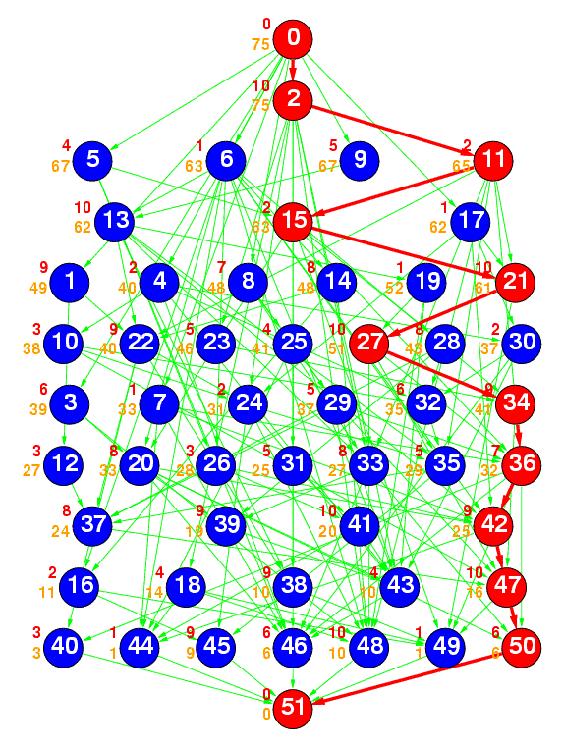
実験
Benchmark
Standard T Graph (STG) Set
http://www.kasahara.elec.waseda.ac.jp/schedule
20 task graphs with 50 tasks
The number of cores: 4
Compared methods
PCS algorithm (IJNC 2014)
Dual-mode algorithm (APCCAS 2014)
B&B (SASIMI 2016)
遺伝的なアルゴリズムは以下のように設定
50回のイテレーション
毎回16384個の染色体まで制限
染色体の塩基対は0.05の確率で変異
Notes:
To evaluate the proposed algorithm, We use Standard T Graph Set which developed at Waseda University.
Standard T Graph Set* (STG) is a kind of benchmark for evaluate scheduling algorithms.
We choose 20 graphs with 50 tasks, and more 20 graphs with 100 tasks.
The total number of cores was changed from 2 to 32.
And the experimental resultasks are compared with PCS algorithm.

Slide 14
B&B (最適解)とPCSおよびDual-modeとの結果比較
25%の確率で50回のイテレーションで最適解を得られる
他のヒューリスティックアルゴリズムと比べ、遥かに良い結果が得られる
GAは遺伝的なアルゴリズム

Slide 15
B&B (最適解)とPCSおよびDual-modeとの実行時間の比較
以下の単位はsec
Task graph ID | B&B | GA | GA(OpenMP) | PCS | Dual
0 | 8 | 3 | <1 | <1 | <1
1 | <1 | 3 | <1 | <1 | <1
2 | <1 | 3 | <1 | <1 | <1
3 | 114 | 3 | <1 | <1 | <1
4 | <1 | 3 | <1 | <1 | <1
5 | <1 | 3 | <1 | <1 | <1
6 | 6 | 3 | <1 | <1 | <1
7 | 88100 | 3 | <1 | <1 | <1
8 | <1 | 3 | <1 | <1 | <1
9 | 3 | 3 | <1 | <1 | <1
10 | 50 | 3 | <1 | <1 | <1
11 | <1 | 3 | <1 | <1 | <1
12 | 2 | 3 | <1 | <1 | <1
13 | 7 | 3 | <1 | <1 | <1
14 | 462 | 3 | <1 | <1 | <1
15 | <1 | 3 | <1 | <1 | <1
16 | <1 | 3 | <1 | <1 | <1
17 | 6800 | 3 | <1 | <1 | <1
18 | <1 | 3 | <1 | <1 | <1
19 | <1 | 3 | <1 | <1 | <1
CPU： i7 2.8Hz(4core)
Memory: 16GB
全体的に並列化しやすいアルゴリズムなので、OpenMPで加速したら、他のヒューリスティックアルゴリズムと同水準な実行時間にまで高速化できます

Slide 16
変異率の変化によるアルゴリズム収束時間の比較
変異率が小さい過ぎると、収束が遅い（0.01）
変異率が大きい過ぎると、結果が不安定（0.1）
スケジューリング長
イテレーションの回数
最適な変異率の選択は重要

Slide 17
Conclusions
本研究は遺伝的なアルゴリズムを用いて、データ並列性を持つタスクスケージュリング問題の研究である
提案した手法は新規な染色体を提案しました。
ビット数が少ない
生成しやすい
変異しやすい
提案された染色体に最適な遺伝操作を考案しました。
本手法は並列改造しやすい。
例：OpenMPで加速
提案した手法は短い時間で、大きいな確率（25%）で最適が得られる。それ以外の時も、他の手法と比べ、最適解と近い結果が得られる

